Slide 1
اليوم العالمي للغة العربية

Slide 2
ما هو اليوم العالمي للغة العربية:
إنّ اليوم العالمي للغة العربية هو مناسبة جاءت نتيجة اقتراح المملكة المغربية والمملكة العربية السعودية على الأمم المتحدة بأن تجعل اللغة العربية لغة رسمية وقد تمّ ذلك وجُعل الثامن عشر من ديسمبر يومًا عالميًا من أجل الاحتفال فيه، ووقد تمّ ذلك في عام 1973 ميلادي وجُعلت المناسبة رسمية منذ ذلك الوقت.

Slide 3
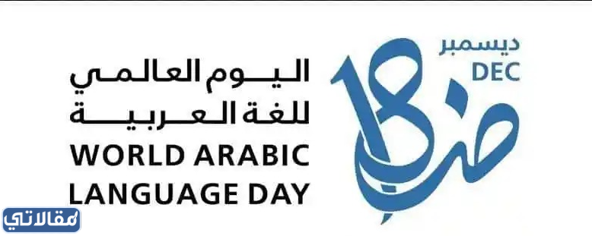
شعار اليوم العالمي للغة العربية:

Slide 4
مظاهر الاحتفال باليوم العالمي للغة العربية:
المسابقات: يُمكن الاحتفال باليوم العالمي للغة العربية من خلال مجموعة من المسابقات التي تحوي معلومات عن اللغة العربية.
أناشيد وحفلات: تُشكل الأناشيد والحفلات قسمًا كبيرًا ومظهرًا عظيمًا من مظاهر الاحتفال باليوم العالمي للغة العربية.
اللباس: من أجمل مظاهر الاحتفال باليوم العالمي للغة العربية أنّ محبيها يرتدون شيئًا يحمل الحروف العربية مثل الخواتم أو الشالات أو نحوها.

